Slide 1
IO3: Formazione di alfabetizzazione finanziaria per genitori
Modulo 7: Apprendimento in famiglia

Slide 2
Apprendimento in famiglia Risultati di apprendimento
Entro la fine di questo modulo, genitori e tutori saranno in grado di:
Discutere con i propri figli l'importanza dell'uso appropriato del denaro utilizzando il vocabolario e i metodi giusti. Esplorare l'utilizzo degli strumenti finanziari online coi loro figli, inclusi quelli forniti dal progetto Money Matters.

Slide 3
Apprendimento in famiglia Programma visivo
Cerca le parole
Attività – discutere di soldi con i bambini
Bambini in età prescolare e denaro
Fine
Pausa – 10 min.
Attività – Adolescenti e denaro
Fumetti e escape room Money Matters
Bambini in età scolare e denaro

Slide 4
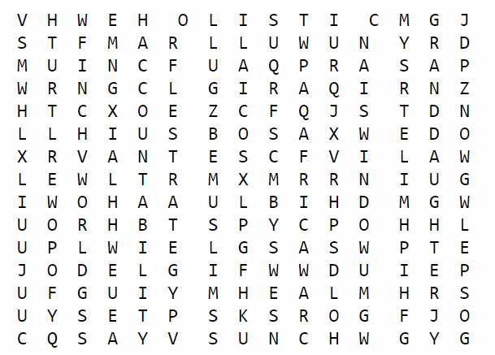
Apprendimento in famiglia Attività rompighiaccio
Attività M 7.1
Cerca le parole
Trova un partner con cui non hai mai lavorato prima.
Insieme cercate le parole e completate l’attività M 7.1.
Controllate le vostre risposte.
Discutete dell’età in cui i bambini potrebbero giocare a questo gioco di parole e di come potreste usarlo.

Slide 5
Apprendimento in famiglia
Introduzione
I genitori sono i primi e più efficaci insegnanti dei loro figli, quindi la famiglia è l'ambiente perfetto per insegnare ai bambini come gestire il denaro in modo efficace. Non tutti i genitori sono esperti finanziari, ma sono esperti dei loro figli.
È importante fornire ai bambini una buona educazione finanziaria per consentire loro di gestire il denaro e fare buone scelte finanziarie per il loro futuro. Questo modulo supporterà genitori e tutori a parlare con i loro figli di denaro usando alcune semplici strategie.

Slide 6
Apprendimento in famiglia
Attività M 7.2
Bambini e soldi
Di solito parli con i tuoi figli di soldi? A che età si dovrebbe iniziare a insegnare ai bambini cos’è e come usare il denaro? Quali concetti dovrebbero essere insegnati ai bambini? Quali metodi useresti considerando le diverse e varie fasce d’età?

Slide 7
Apprendimento in famiglia
Attività M 7.2 continuazione
Attività educative per bambini in età prescolare
Gruppo 1: Identifica 2 giochi sul denaro per bambini di 2-3 anni
Gruppo 2: Identifica 2 giochi sul denaro per bambini di 4-6 anni

Slide 8
Apprendimento in famiglia
Bambini in età prescolare
Gli argomenti finanziari da insegnare ai nostri figli dipendono dalla loro età:
ETÀ PRESCOLARE - 2-3 anni: le prime idee da insegnare ai bambini sono:
alcune parole di base come sterline/euro, monete/centesimi/spiccioli, salvadanaio, risparmio, portafoglio, ecc. concetti di base intorno al denaro come:
la forma del denaro reale
un posto per i soldi
aiuta i bambini a capire che il denaro è reale e solido
aiuta i bambini a capire che puoi mettere soldi o prendere soldi da una banca

Slide 9
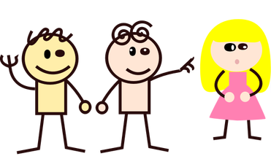
Apprendimento in famiglia
Bambini in età prescolare: Fare giochi coi bambini
Giochi da giocare: 2-3 anni:
Puoi disegnare denaro con i tuoi figli (sia monete che banconote) a casa.
Spiega i diversi valori e quali dolci o giocattoli puoi acquistare con ogni valore.
Chiedi loro di indovinare con quale moneta o banconota puoi acquistare più oggetti.
Possono esercitarsi con te quando vai al bancomat o alla banca per ritirare denaro.
Gioca con soldi veri o finti (ma attenzione a non ingoiare le monete piccole).
Dai loro un salvadanaio per i risparmi da scuotere e agitare.

Slide 10
Apprendimento in famiglia
Bambini in età prescolare
4-6 anni: a questa età, i bambini sono in grado di imparare il concetto di denaro mentre imparano i numeri e possono riconoscere, ad esempio, quanti oggetti o monete ci sono su un tavolo. Da questo momento i genitori potrebbero iniziare a parlare con i bambini di concetti come: La differenza tra BISOGNI e DESIDERI:
I BISOGNI sono cose che la famiglia deve avere per sopravvivere I DESIDERI sono cose che ti piacciono ma potresti sopravvivere senza

Slide 11
Apprendimento in famiglia
Bambini in età prescolare
4-6 anni continuazione:
risparmio e pianificazione delle spese: con una determinata somma di denaro acquista prima le cose necessarie e poi puoi scegliere se spendere tutto ciò che rimane (se presente) per ciò che desideri o se risparmiarlo.
come guadagnare denaro: spiegando il significato di lavorare (o del sostegno del governo) e poi dove viene tenuto il denaro (banca).

Slide 12
Apprendimento in famiglia
4-6 anni: Fare giochi coi bambini
Giochi da giocare: 4-6 anni
Pianifica una giornata insieme entro un budget prestabilito. Allestire un piccolo negozio con giocattoli come i clienti. Crea un negozio per gioco usando scatole di cartone e scrivi prezzi immaginari. Spiega a tuo figlio perché decidi di comprare certe cose e non altre. Coinvolgi tuo figlio a casa nella scelta delle cose da acquistare (magari da un catalogo) parla insieme di cosa è un buon affare e cosa non è un così buono affare. Descrivi di quali cose ha bisogno la tua famiglia e di quali no. (Puoi dire perché preferisci un succo di frutta più sano invece di una bevanda gassata allo stesso prezzo).

Slide 13
Apprendimento in famiglia
Pausa tè e caffè

Slide 14
Apprendimento in famiglia
Età scolare e paghetta
TRA I 6 E I 9 ANNI: Questo è un buon momento per parlare di ciò che i bambini possono acquistare con una determinata quantità di denaro e dell'importanza di scegliere tra diverse opzioni.
I bambini ora impareranno ad aggiungere e sottrarre e questo li aiuterà a capire quanti soldi sono necessari per comprare qualcosa. Inoltre, a questa età, i genitori potrebbero aumentare le ricompense finanziarie o la paghetta per fare piccoli lavori, riordinare la loro stanza (o persino fare i compiti).
SUGGERIMENTI:
Molti bambini hanno un salvadanaio per esercitarsi a risparmiare. In questo modo, i bambini possono iniziare a pianificare come (e quanto) risparmiare per comprare qualcosa che vogliono (vedi i fumetti Money Matters).

Slide 15
Apprendimento in famiglia
Attività M 7.3 Come parlare di paghetta con i bambini in età scolare
Età scolare: Giocare al negozio con il registratore di cassa
Insegna ai bambini a capire come funzionano le vendite. Crea un negozio per gioco, magari con un bancomat, dove giochi all'acquirente e tuo figlio al venditore (o viceversa). Usando denaro falso o reale, paga per gli oggetti e chiedi a tuo figlio di darti il resto corretto. Aiuta tuo figlio a controllare il resto e magari chiedigli di dirti se gli hai dato il resto corretto se sei il venditore.

Slide 16
Apprendimento in famiglia
Età scolare
FOCUS SUL: PAGHETTA
Attraverso la paghetta, i bambini iniziano a capire il valore del denaro. Ciò consente loro di comprendere sia le conseguenze positive (ad esempio il risparmio per acquistare "bisogni" o desideri) che quelle negative (ad esempio perdite) della gestione del loro denaro. QUANTO DARE A TUO FIGLIO? Dipende da: - l'età del bambino - il reddito della tua famiglia - il tipo di acquisti la paghetta dovrebbe coprire
La cosa più importante è spiegare queste decisioni ai tuoi figli per aiutarli a capire il tuo ragionamento.

Slide 17
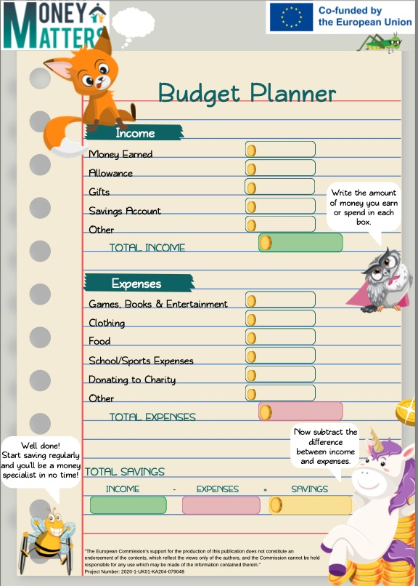
Apprendimento in famiglia
Età scolare
Puoi usare la SCHEDA MONEY MATTERS PER LA PIANFICAZIONE DEL BUDGET con tuo figlio! Questo potrebbe essere utile per insegnargli come spendere e risparmiare denaro ogni settimana / mese / ecc.

Slide 18
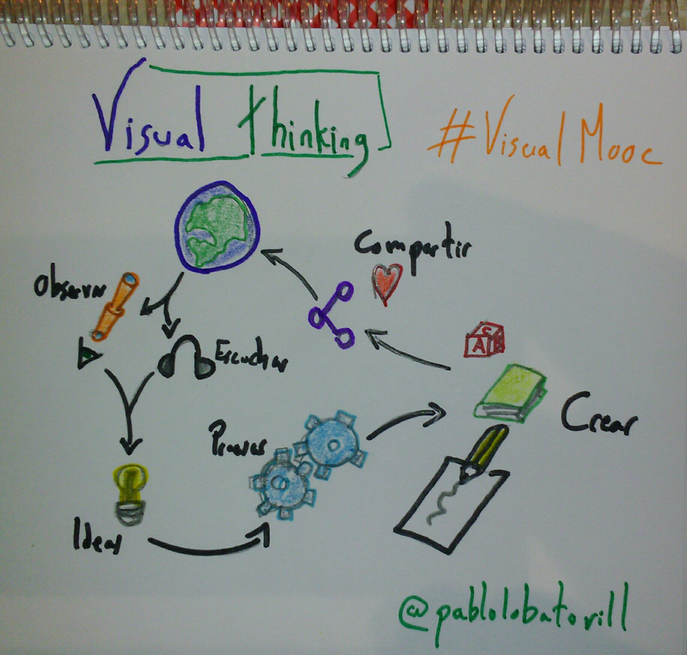
Apprendimento in famiglia
Attività M 7.4
Discussione e rappresentazione visiva
Quali potrebbero essere i problemi finanziari per i bambini più grandi e i giovani adolescenti?
In piccoli gruppi:
creare una mappa mentale o un grafico o qualsiasi rappresentazione visiva
... che rappresenta alcuni di questi problemi.

Slide 19
Apprendimento in famiglia
Prima adolescenza
TRA I 10 E I 15 ANNI, i giovani comprendono i concetti finanziari:
Man mano che i bambini crescono, possono ottenere più libertà su come spendono i loro soldi.
È importante guidare i bambini verso il risparmio di denaro piuttosto che verso la spesa selvaggia.
Questo è il momento perfetto per:
Parlare dell'importanza di non farsi influenzare dalla pubblicità. Lasciare che i bambini inizino a gestire i propri soldi. Insegnare loro il pericolo del debito. Supportali nella pianificazione e nella gestione del loro budget.

Slide 20
Apprendimento in famiglia
Prima adolescenza
La biblioteca di risorse Money Matters copre tutti i punti che abbiamo discusso nei fumetti e nelle Escape room – dai un'occhiata a tutte le risorse online.

Slide 21
Apprendimento in famiglia
Attività M 7.5 Opzionale
Un’adolescente impegnativa
La figlia 17enne di Maria e Giovanni, Enrica, sta attraversando un momento difficile della sua vita. Si rifiuta di andare a scuola e cerca un lavoro. Sembra che il suo unico obiettivo sia uscire con i suoi amici. Ecco perché ogni settimana chiede soldi ai suoi genitori per divertirsi con il suo gruppo di amici.
Maria e Giovanni non hanno abbastanza soldi per soddisfare le richieste di Enrica e sono davvero preoccupati per il comportamento e lo stile di vita di loro figlia e non sanno come fare.
Pensa a cosa potresti suggerire a Maria e Giovanni sulle richieste di denaro della figlia.
Vedi scheda M 7.5

Slide 22
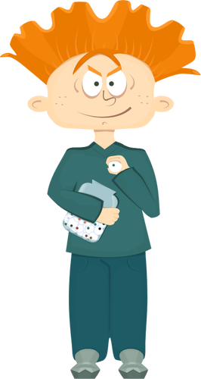
Apprendimento in famiglia
Adolescenti
Dall'età di 16 anni in poi il "bambino" è un adolescente e ha iniziato il suo percorso verso la completa indipendenza dai genitori. In questo periodo gli adolescenti spesso chiedono ai loro genitori più soldi, per uscire con gli amici o comprare qualcosa che vogliono.

Slide 23
Apprendimento in famiglia
Adolescenti
È sempre fondamentale stabilire dei limiti e far capire agli adolescenti che non sempre possono ottenere tutti i soldi che vogliono e devono stare attenti a come spendono i loro soldi.
Gli adolescenti possono essere incoraggiati a fare un lavoro part-time in modo che possano capire che dovranno guadagnare soldi man mano che crescono ed è meglio non sprecarli.

Slide 24
Apprendimento in famiglia
Un ragazzo responsabile
Stefano, un ragazzo di 18 anni, ha bisogno di soldi extra per permettersi il suo stile di vita per cui esce con gli amici, compra nuovi video games e regali per la sua ragazza, ecc.
Dopo aver parlato con i suoi genitori, che gli hanno detto che non avevano abbastanza soldi per sostenere un aumento della paghetta, ha deciso di costruire un piano di bilancio personale. Ha pianificato le spese su base mensile per tenere sotto controllo i suoi soldi e cercare di risparmiarne alcuni.
Inoltre, ha deciso di trovare un lavoro part-time per ottenere extra soldi per tutte le sue spese pur continuando a frequentare gli studi.

Slide 25
Grazie per aver partecipato. Per ulteriori risorse, visita il sito Web di Money Matters: https://moneymattersproject.eu/

